Slide 1
تفسیر گاز های خون شریانی
و
درمان اختلالات اسید و باز
هوالشافی
بیمارستان امام حسین(ع)
آوات عبدالحسینی

Slide 2

چرا ABG می گیریم؟
کمک به تشخیص
کمک به برنامه درمان
کمک به مدیریت تهویه مکانیکی
کنترل بهترین عملکرد دارو ها
وضعیت اسید-باز ممکن است منجر به تغییر الکترولیت ها به محدوده بحرانی گردد

Slide 3
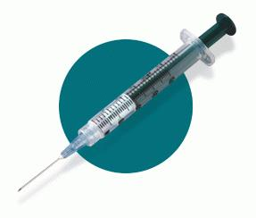
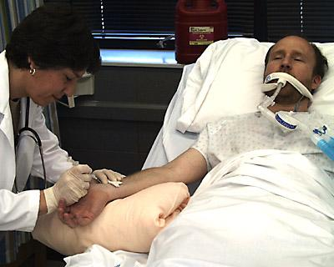
گرفتن نمونه خون شریانی

Slide 4
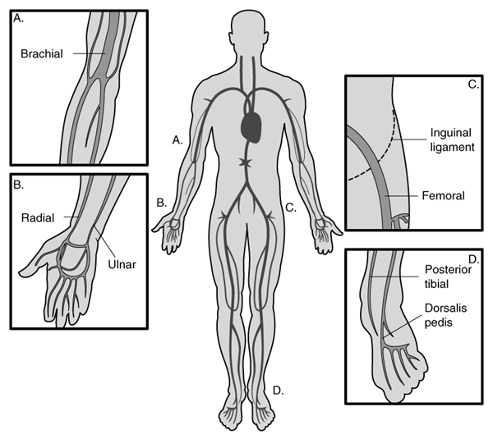
محل های نمونه گیری ABG

Slide 5
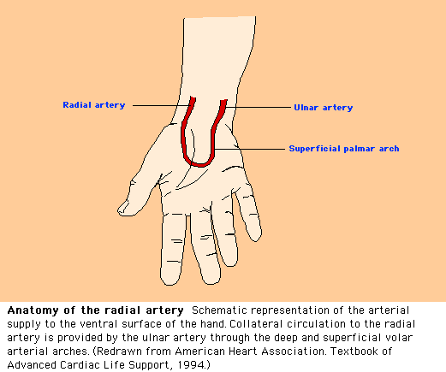
شریان رادیال
شایع ترین محل برای گرفتن نمونه گازهای خون شریانی، شریان رادیال است زیرا:
دسترسی بهتر و سطحی بودن
گرفتن پوزیشن مناسب (حالت دادن بهتر به دست)
درد کمتر؟
عدم مجاورت با وریدهای بزرگ
وجود کلترال های مشروب کننده از طریق شریان اولنار
راحتی بیشتر برای بیمار

Slide 6
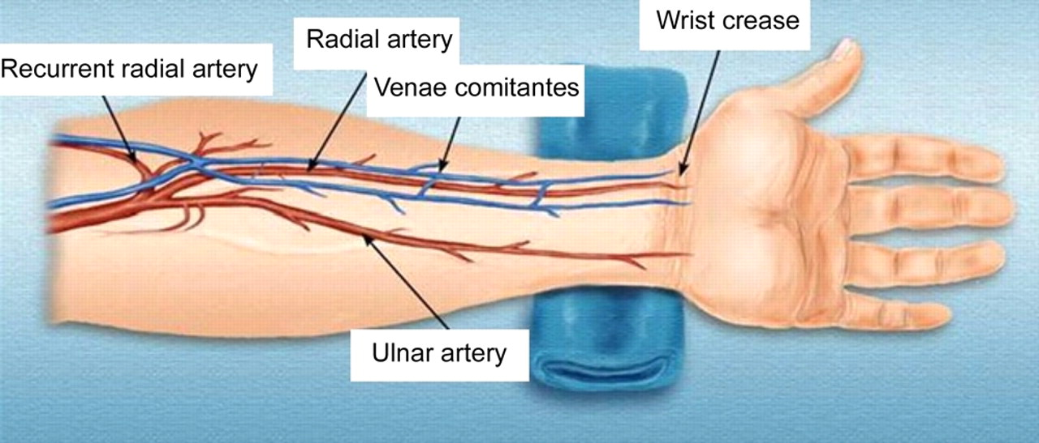
Anatomy of the radial artery

Slide 7
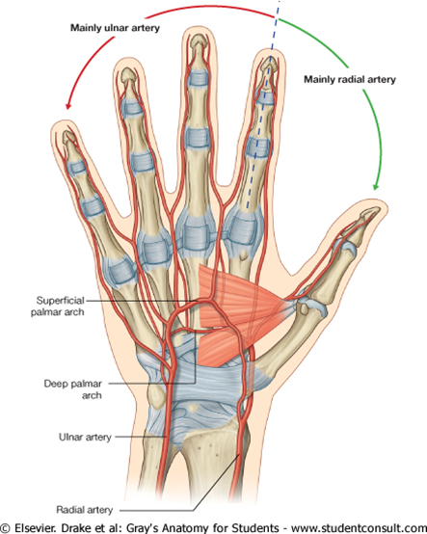
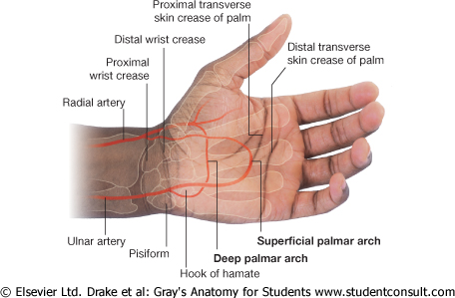
Anatomy of the radial artery

Slide 8
پیش از انجام گازومتری انجام تست آلن برای شریان رادیال ضروری است.
میزان طبیعی آن 6 ثانیه و بالاتر از 10 ثانیه می تواند دال بر مشکل عروقی باشد.

Slide 9
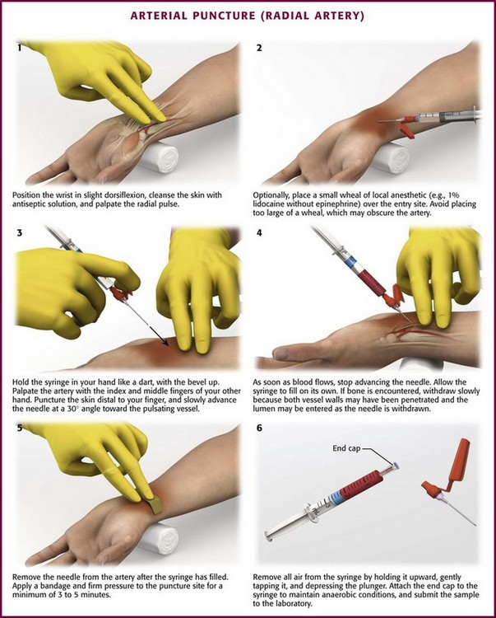
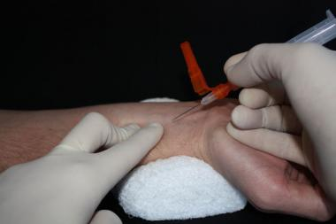
نحوه دست یابی به شریان رادیال و انجام نمونه گیری برای ABG

Slide 10
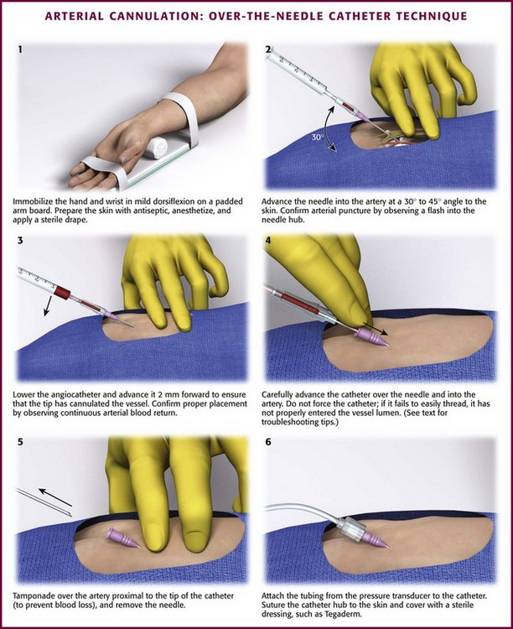
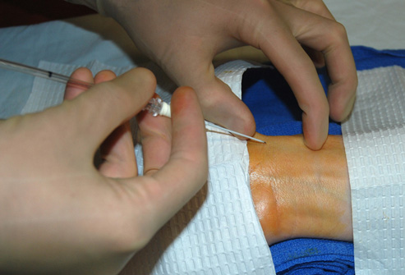
تعبیه کاتتر داخل شریانی در مواردی که نیاز به نمونه گیری مکرر جهت ABG باشد

Slide 11
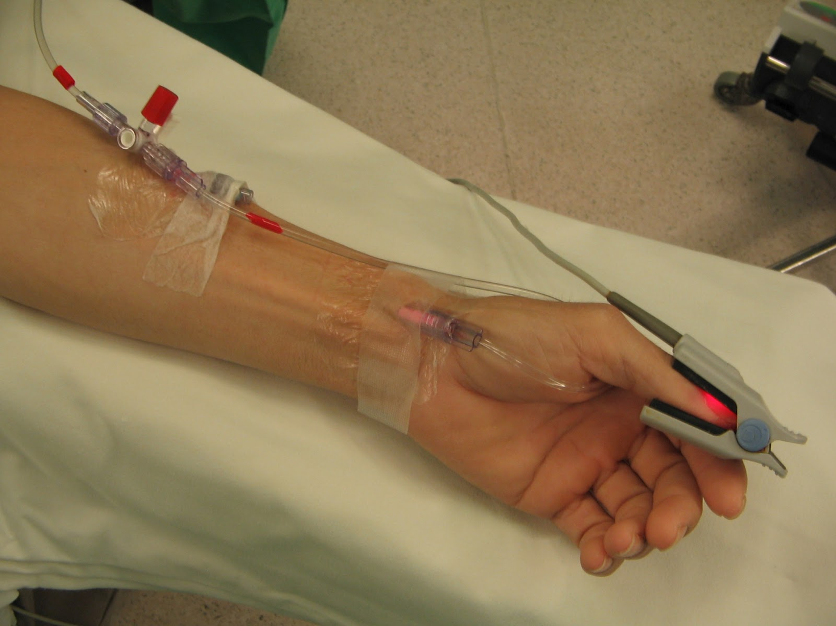

Slide 12

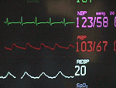
کاربردهای تعبیه کاتتر داخل شریانی:
انجام نمونه گیری مکرر ABG
پایش مداوم فشار داخل شریانی و ....
ABG Sample Port
Blood Pressure Waveform

Slide 13
شرایط
استریلیتی؟
بی حسی؟
مقدار خون مورد نیاز
مقدار هپارین
فشار موضعی؟
فرصت برای آنالیز؟
هوای موجود در سرنگ
نمونه وریدی یا شریانی؟
درجه حرارت، هموگلوبین
GLU+O2
ATP+CO2

Slide 14
نکات مهم
نمونه گیری از دست دارای فیستول
سلولیت
اختلالات انعقادی
بیماران پیوند کلیه

Slide 15
پارامترهای ABG
pH
PCO₂
HCO₃
BE
AG
PaO₂ [oxygen tension]
SatO₂ [oxygen saturation]

Slide 16
نحوه اندازه گیری گازهای خون شریانی توسط دستگاه:
* دستگاه ABG فقط سه متغیر را با الکترود مخصوص به خود اندازه گیری می کند:
PH, PaCO2, PaO2 و بعضي الكتروليت ها (Na, Ca, K, …)
* متغیرهای دیگر همگی توسط دستگاه محاسبه می شوند نه اندازه گیری
HCO3, SaO2, BE

Slide 17
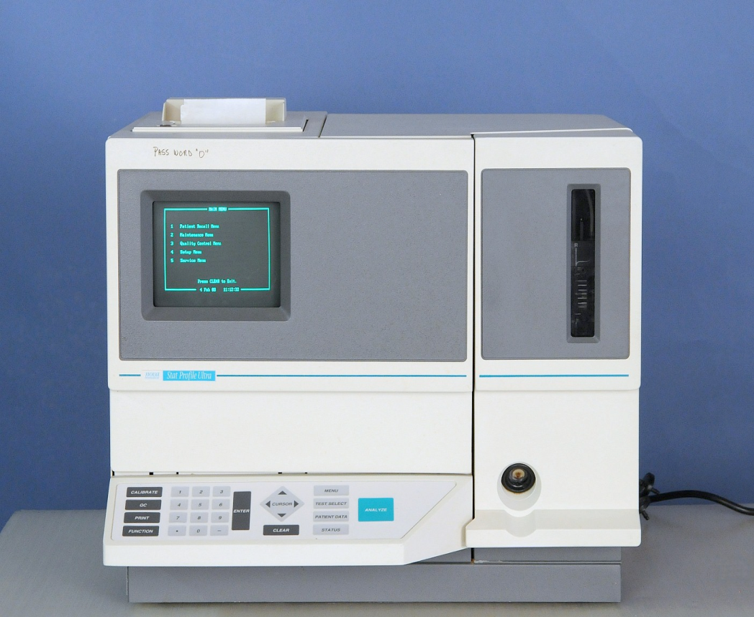
چگونگی اطمینان از محاسبه صحیح دستگاه ABG:
بایستی دو طرف معادله تقریبا ً با هم برابر باشد
80 - دو رقم سمت راست PH = 24 PCO2/HCO3

Slide 18
PH
  مقادیر طبیعی 7.35 - 7.45
  اسیدوز pH کمتر از7.35
  آلکالوزpH بیشتر از 7.45

Slide 19

موارد خطر زا و قابل توجه:
=7.2>PH>7.55 اختلال در عملكرد سلول
6.8>PH>7.8 = مرگ

Slide 20
PaCO2: partial arterial pressure of carbon dioxide
  نرمال: 35 - 45 mm Hg
  > 45 mm Hg اسیدوز تنفسی
  < 35 mm Hg آلکالوز تنفسی

Slide 21
HCO3 -
بیانگر میزان یون بیکربنات خون است.
میزان طبیعی آن22-26mEq/lit است.
بیش از 26 آلکالوزمتابولیک (آلکالمی )
کمتراز22 اسیدوزمتابولیک
باید توجه داشت که هر 10mEq/litتغییر HCO3-سبب تغییردر pHبه میزان 0.15می شود.

Slide 22
معادله هاندرسن-هاسلباخ
[H+] = 24 x (PCO2 / [HCO3 -] )
غلظت يون هيدروژن (H) در مايع خارج سلولي تحت تاثير تعادل بين يون PCO2 و غلظت يون HCO3 مي باشد. بنابراين اختلالات اوليه اسيد و باز بر مبناي تغيير غلظت اين يون ها در مايع خارج سلولي مي باشند.

Slide 23
مراحل تفسیر گازهای خون شریانی
بررسی بیمار از نظر هیپوکسمی (ارزیابی PaO2 و SaO2)
بررسی تعادل اسید و باز (ارزیابی PH)
بررسی وضعیت ریوی بیمار (ارزیابی PaCO2)
بررسی وضعیت متابولیک بیمار (ارزیابی HCO3)
در صورت وجود اختلال یا جبران، مشخص نمودن اختلال اولیه

Slide 24
pH 7.62
HCO₃ 30 mmol/L
PCO₂ 36 mmHg
آلکالمی
آلکالوز متابولیک
نرمال
آلکالوز متابولیک

Slide 25
pH 7.15
HCO₃ 26 mmol/L
PCO₂ 60 mmHg
اسیدمی
نرمال
اسیدوز تنفسی
اسیدوز تنفسی

Slide 26
pH 7.52
HCO₃ 23 mmol/L
PCO₂ 30 mmHg
آلکالمی
نرمال
آلکالوز تنفسی
آلکالوز تنفسی

Slide 27

نكته:
تلاش بدن برای حفظ همئوستاز
پاسخ هاي جبراني با كنترل نسبت PCO2/HCO3 عمل مي كنند.
پاسخ هاي جبراني اختلال اوليه اسيد و باز را تصحيح نمي كنند اين واكنش ها تغييرات PH را محدود اما از آن پيشگيري نمي كنند.

Slide 28
قانون جبران
هدف: نرمال کردن PH
آلکالوز تنفسی
اسیدوز متابولیک
آلکالوز
اسیدوز
آلکالوز متابولیک
اسیدوز تنفسی
متابولیک
تنفسی

Slide 29
7.40
pH 7.58
HCO₃ 30 mmol/L
PCO₂ 50 mmHg
آلکالمی
آلکالوز متابولیک
اسیدوز تنفسی
اسیدوز تنفسی
نسبی
جبران
آلکالوز متابولیک

Slide 30
7.40
pH 7.36
HCO₃ 19 mmol/L
PCO₂ 28 mmHg
نرمال
اسیدوزمتابولیک
آلکالوز تنفسی
آلکالوز تنفسی
کامل
جبران
اسیدوز متابولیک

Slide 31
7.40
pH 7.28
HCO₃ 16 mmol/L
PCO₂ 29 mmHg
اسیدمی
اسیدوز متابولیک
آلکالوز تنفسی
آلکالوز تنفسی
نسبی
جبران
اسیدوز متابولیک

Slide 32
7.40
pH 7.58
HCO₃ 30 mmol/L
PCO₂ 50 mmHg
آلکالمی
آلکالوز متابولیک
اسیدوز تنفسی
اسیدوز تنفسی
نسبی
جبران
آلکالوز متابولیک

Slide 33
7.40
pH 7.44
HCO₃ 31 mmol/L
PCO₂ 53 mmHg
آلکالمی
آلکالوز متابولیک
اسیدوز تنفسی
اسیدوز تنفسی
کامل
جبران
آلکالوز متابولیک

Slide 34
7.40
pH 7.38
HCO₃ 30 mmol/L
PCO₂ 50 mmHg
نرمال
آلکالوز متابولیک
اسیدوز تنفسی
آلکالوز متابولیک
کامل
جبران
اسیدوز تنفسی

Slide 35
pH 7.62
HCO₃ 30 mmol/L
PCO₂ 29 mmHg
آلکالمی
آلکالوز متابولیک
آلکالوز تنفسی
اختلال ترکیبی آلکالوزی

Slide 36
pH 7.15
HCO₃ 16 mmol/L
PCO₂ 60 mmHg
اسیدمی
اسیدوز متابولیک
اسیدوز تنفسی
اختلال ترکیبی اسیدوزی

Slide 37
مکانیسم های جبرانی در اختلالات اسید و باز
اسیدوز متابولیک (افزایش تهویه)
آلکالوز متابولیک (کاهش تهویه)
اسیدوز تنفسی (افزایش بازجذب بیکربنات در توبول های پروگزیمال و افزایش دفع یون هیدروژن در توبول های دیستال کلیوی)
آلکالوز تنفسی(کاهش بازجذب بیکربنات در توبول های پروگزیمال و کاهش دفع یون هیدروژن در توبول های دیستال کلیوی)

Slide 38
مکانیزمهای تنظیم اسید و باز بدن
Buffer System
Respiratory System
Renal System

Slide 39
سیستم بافر :
سریعترین پاسخ در مقابل تغییرات PH
حداکثر کارائی : 4-3 ساعت
اجزا سیستم بافر :
جز اسیدی: قادر به آزاد سازی یونهای H جهت پیشگیری از ا فزایش سریع PH پلاسما ست .
باز ضعیف + آب → جز اسیدی بافر + باز قوی
جز نمکی : قادر به برداشت یونهایH جهت پیشگیری ازکاهش سریع
PH پلاسماست .
اسید ضعیف + نمک → جز نمکی بافر + اسید قوی

Slide 40
بافرهای موجود در بدن :
1- اسید کربنیک / بیکربنات در ECF
2- هموگلوبین داخل گلبولهای قرمز
3- فسفات داخل سلولی و توبول های ادراری
4- پروتئین های پلاسما و داخل سلولی

Slide 41
سیستم بافر بیکربنات ( مهمترین بافر ECF)
در هنگام اضافه شدن یک باز قوی به ECF
H2CO3 + NaOH → NaHCO3 + H2O
آب + بیکربنات سدیم →سود سوزآور+ اسید کربنیک
در هنگام اضافه شدن یک اسید قوی به ECF
HCL + NaHCO3 → NaCL + H2CO3
(اسید کربنیک )+ (نمک طعام )→بیکربنات سدیم + اسید کلریدریک

Slide 42
سیستم تنفس
ریه ها دافع CO2 و آب تولید شده توسط متابولیسم سلولی می باشد
CO2 + H2O ←→ H2CO3 ←→ H + HCO3

Slide 43
سیستم کلیوی
بازجذب و ذخیره بیکربنات ویا دفع بیکربنات
دفع یونهای هیدروژن اضافی
دفع اسید از بدن از طریق :
الف: ترشح مقادیر کم یونهای هیدروژن آزاد بداخل توبولهای کلیوی و ترکیب آن با بافرهای مایع توبولی
ب: ساخت آمونیا ( NH3) توسط سلولهای توبولی کلیه و انتشار آن بداخل مایع توبولی برای ترکیب با یونهای H و تبدیل به آمونیوم و دفع در ادرار
ج: دفع اسیدهای ضعیف در ادرار

Slide 44
جایگزین های ABG
PaO2 , SaO2 SPO2 (pulseoximetery)
PCO2 Capnography
HCO3 VBG
PH VBG

Slide 45
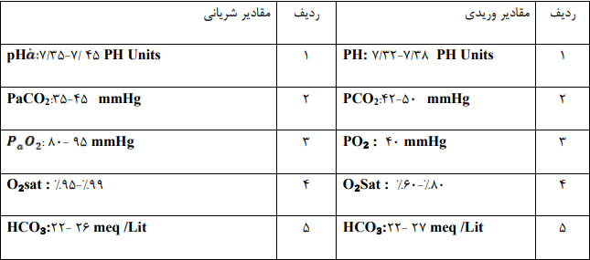

Slide 46

اسيدوز تنفسي
آلكالوز تنفسي
اسيدوز متابوليك
آلكالوز متابوليك
انواع اختلالات اسيد و باز
درمان اختلالات اسید و باز رفع علت زمینه ای است

Slide 47
نكته:
اولین اقدام در بررسی اختلالات اسید و باز ارزیابی بالینی دقیق بیمار می باشد.
علائم و نشانه های مختلف می تواند علائمی را در خصوص اسید و باز عنوان نمایند. مانند؛ وضعیت تنفسی (تعداد تنفس، نوع الگوی تنفسی و ...)، علائم گوارشی (استفراغ، اسهال، ...) و ....

Slide 48
اسيدوز تنفسي
عوامل ايجاد كننده:
هيپوونتيلاسيون ناشي از اختلال در چرخه طبيعي تنفس
افزايش توليد CO2 ناشي از افزايش متابوليسم (سوختگي، عفونت، تغذيه روده اي بيش از حد با كربوهيدرات ها)
تهويه مصنوعي نامناسب (تنظيم نامناسب حجم جاري و تعداد تنفس در تنظيمات ونتيلاتور)
كاهش تبادلات گازي (بيماري مزمن انسدادي ريه، ادم ريوي، برونشيت مزمن و ...)
اختلال در عملكرد عصبي – عضلاني (خستگي عضلات، مياستني گراو، گيلن باره، برش جراحي، چاقي شديد و ...)

Slide 49
اسيدوز تنفسي
يافته هاي آزمايشگاهي:
* كاهش PH و افزايش PCO2
نكته: در اينجا تغييرات HCO3 در جهت جبران مي باشد. (افزايش يافتن = در حال جبران)
* كاهش PH ادرار
* هيپركالمي
* هيپركلسمي
يافته هاي باليني:
اختلال در سطح هوشياري، خواب آلودگي، ناآگاهي، سرگيجه، هيپوتانسيون، آريتمي، سردرد، تنفس كند و سطحي، ديسترس تنفسي، افزايش فشار داخل جمجمه، كما و ...

Slide 50
اسيدوز تنفسي
درمان: بیماران تحت تهویه مکانیکی و غیر وابسته به تهویه مکانیکی
درمان علت زمينه اي و ايجاد كننده
اصلاح تهويه ريوي (تجويز داروهاي برونكوديلاتور، فيزيوتراپي تنفسي، اصلاح پوزيشن بيمار، آموزش سرفه و تنفس موثر و ...)
در صورت نياز تهويه مصنوعي با تظيمات اصولي و مناسب

Slide 51
آلكالوز تنفسي
عوامل ايجاد كننده:
اضطراب، ترس، درد و .. (ايجاد هيپرونتيلاسيون)
تب بالا
تهويه مصنوعي نامناسب (هيپرونتيلاسيون ناشي از تنظيمات نامناسب ونتيلاتور؛ حجم جاري و تعداد تنفس)

Slide 52
آلكالوز تنفسي
يافته هاي آزمايشگاهي:
* افزايش PH و كاهش PCO2
نكته: در اينجا تغييرات HCO3 در جهت جبران مي باشد. (كاهش يافتن = در حال جبران)
* هيپوكالمي
* هيپوكلسمي ( علائم باليني شوستوك و تروسو ؟)
يافته هاي باليني:
گيجي، سنكوب، تشنج، افزايش ضربان قلب، آريتمي، تهوع و استفراغ، تتاني، بي حسي، گز گز اندام ها، هيپر رفلكسي، تعريق، كرامپ هاي عضلاني
نكته: بيشتر علائم وابسته به اختلالات الكتروليتي ناشي از آلكالوز مي باشد.

Slide 53
آلكالوز تنفسي
درمان: بیماران وابسته به تهویه مکانیکی و غیر وابسته
درمان علت زمينه اي و ايجاد كننده (به خصوص برطرف كردن هيپوكالمي)
استنشاق مجدد CO2
تظيمات اصولي و مناسب دستگاه تهويه مكانيكي (توجه به علائم باليني در بيماران هوشيار و خروجي تهويه بيمار در ونتيلاتور)

Slide 54
اسيدوز متابوليك
يافته هاي آزمايشگاهي:
* كاهش PH و كاهشHCO3
نكته: در اينجا تغييرات PCO2 در جهت جبران مي باشد. (كاهش يافتن = در حال جبران)
كاهش PH ادرار
يافته هاي باليني:
سردرد، گيجي تا كماي عميق، افزايش ضربان قلب، افزايش تعداد تنفس
نكته: علائم نرولوژيك در اسيدوز متابوليك نسبت به تنفسي خفيف تر است

Slide 55
اسيدوز متابوليك
عوامل ايجاد كننده:
احتباس اسيد در بدن (مصرف زياد آسپرين، متانول (تبديل به اسيد فرميك،اتیلن گلیکول،
كلريد آمونيوم(آزاد نمودن يون هيدروژن) و ...)
تجمع اسيد ناشي از اختلال در دفع (نارسايي كليه، شوك و ...)
تجمع اسيد ناشي از سوخت و ساز غير طبيعي (كتواسيدوز، گرسنگي و ...)
افزايش دفع بيكربنات (اسهال شديد، فيستول هاي معده – روده اي و ...)

Slide 56
KUSMAL
Ketoacidosis
Uremia (HCO3)?
Sepsis
Methanol
A.S.A
Lactic acidosis

Slide 57
تاثیر اسیدوز متابولیک بر اختلال همو دینامیک (PH<7.10)
کاهش قدرت انقباضی بطن چپ
آریتمی
انبساط شریانی و انقباض عروقی
اختلال در پاسخ دهی به تنگ کننده های عروق کاتکولامینی
نکته؛ بنابراین بایستی به خاطر کاهش تاثیرات همودینامیک، اسیدوز متابولیک را درمان نمود.

Slide 58
اهداف درمانی
اصلاح اختلالات زمینه ای
هیپوکسی بافتی باعث افزایش سطح تولید لاکتات همراه با کاهش پاک سازی آن توسط کبد، قلب و کلیه ها می شود.
ثبات وضعیت همودینامیک
حفظ PH در محدوده ایمن بالای 7/10 با شرایط همودینامیک پایدار
تزریق بیکربنات با هدف حفظ PH در محدوده نرمال و تثبیت وضعیت همودینامیک انجام می شود.

Slide 59
اسيدوز متابوليك
درمان:
درمان علت زمينه اي و ايجاد كننده
جايگزيني مايعات (رينگر لاكتات)
اصلاح الكتروليت ها
تجويز بيكربنات سديم (1 ميلي اكي والان/كيلوگرم يا
W BE 0.3/2

Slide 60
مضرات بالقوه تزریق بیکربنات
Increased arterial and tissue capillary PCO2
Acceleration of lactate generation
Reduced ionized calcium
Hypernatremia
Extracellular fluid (ECF) volume expansion

Slide 61
آنيون گپ Anion Gap
( نشان دهنده آنیون های اندازه گیری نشده در مایع خارج سلولی)
کتواسیدوز –اسیدلاکتیک-نارسایی کلیوی- سموم
* روشي جهت افتراق علت اسيدوز متابوليك: براي اينكه بدانيم علت اسيدوز متابوليك تجمع اسيدهاي غير فرار (اسيد لاكتيك) است يا از دست دادن خالص بيكربنات
* اختلاف بين يون سديم و مجموع يون بيكربنات و کلر
AG = Na – (HCO3+ Cl)
* ميزان طبيعي بين 10 تا 14 ميلي اكي والان/ليتر مي باشد.
افزايش آن به خاطر تجمع اسيد لاكتيك (كتواسيدوز ديابتيك، اورمي، مسموميت با آسپرين و ...) و كاهش آن از دست دادن بيكربنات و يا كاهش HCl مي باشد.

Slide 62
آلکالوز متابولیک
هایپوولمی
هیپرآلدسترونیسم(آلدسترونیسم اولیه یا کوشینگ)
تزریق خون با حجم بالا
علایم : بیشتر مربوط به اختلالات الکترولیتی

Slide 63
آلكالوز متابولیک
درمان:
درمان علت زمينه اي و ايجاد كننده (به خصوص برطرف كردن هيپوكالمي)
تجويز نمك خوراكي يا نرمال سالين تزريقي (جايگزيني يون كلر و ...)
تجويز استازولاميد (ديورتيكي است كه از طريق مهار آنزيم انيدرازكربنيك بازجذب بيكربنات در توبول های پروگزیمال كليه را مهار و به بهبود آلكالوز كمك مي كند.)
دياليز در صورت بي اثر بودن ساير اقدامات
نكته: پرستار بايستي با مراقبت هاي لازم عملكرد ريوي مناسب را حفظ نمايد، زيرا در آلكالوز
متابوليك جبران توسط ريه ها انجام مي شود.

Slide 64

خسته نباشید

